Slide 1

MENTION DE MATHEMATIQUES, STATISTIQUE ET INFORMATIQUE
B.P 190 KINSHASA XI
PROJET DU SYSTÈME D’EXPLOITATION
L2 LMD
Sujet : Deploiement d’un serveur de base de données MySQL/MariaDB avec replication
Groupe N° : 23
N° | Nom complet | Tél
1 | NGALAMULUME TSHIMANGA Jonas | 0837434821
2 | MPONGO ILEMBA Peter | 0856201960
3 | MUTOTODI SAKUAKU Agrée | 0850107100
4 | KABANGU EYATO Bradel | 0811225496
5 | MANGAYA NLANDU Emdy | 0999312959
6 | KABENGELE MUDINGAY Sylvain | 0834927282
7 | LOKALEMA LOMENGO Uriel | 0816284150
8 | MANDI MABUNGA Jedidia | 0978253148
9 | MBONGO TSUKA Geoffrey | 0850789098
10 | MUKENDI MUKENGESHAYI Sunamite | 0977441382
Prof. Dr Kasengedia Motumbe Pierre
Collaborateurs :
Doctorant Junior Kaningini
Fipa Bukusu & Ferdinand Djungu & All
ANNÉE ACADÉMIQUE 2025-2026

Slide 2
Résumé
Ce projet académique que nous avons realisé, porte sur la mise en place d'un système de gestion de base de données (SGBD) robuste et sécurisé. L'objectif principal est de démontrer la maîtrise des concepts de déploiement, de replication de cette base de données sous MariaDB serveur en utilisant une des familles Linux.
Pour le faire nous avons procedé à :
L’ Installation et la configuration de MySQL (via l'extension MariaDB) sur un environnement informatique dédié.;
​l’Utilisation d'un second ordinateur faisant office de serveur auxiliaire (ou esclave). Ce mécanisme permet de sauvegarder en temps réel les données du serveur principal et d'assurer la continuité de service
Ensuite le document détaille les étapes de configuration et les tests de bon fonctionnement effectués, notamment par l'ajout et la suppression de données pour vérifier la synchronisation entre les serveurs , qui sont averé être nécessaires pour la bonne réalisation de ce riche projet .
Tout en sachant que ce travail s'inscrit dans une démarche d'apprentissage pratique visant à tester la capacité du groupe à administrer des serveurs de bases de données avec toutes les autorisations

Slide 3
Abstract
Ce projet, que nous avons réalisé dans le cadre du cours de Système d'exploitation, porte sur le déploiement et la réplication d'une base de données MySQL/MariaDB.
L’objectif est d’assurer la haute disponibilité des données en configurant un serveur principal synchronisé avec un serveur de secours (auxiliaire).
La méthodologie a consisté à installer et initialiser le SGBD sur deux postes distincts, tout en gérant les autorisations d'administration nécessaires.
Les tests effectués, incluant l'ajout et la suppression d'éléments, ont validé l'efficacité du système de réplication.
Ce travail accompli se base plus sur l'importance des stratégies de sauvegarde en temps réel pour la continuité de service.

Slide 4
Introduction
Dans le cadre du cours de Système d’exploitation il nous a été assigner un sujet pour vérifier notre niveau de compréhension et d’applicabilité dans le cours. Le travail étant un travail de groupe, nous avons reçu le sujet sur le déploiement d’une base de données avec réplication.
Le déploiement d’un serveur de base de données reviens a configurer un système de gestion de base de données pour qu ‘il soit opérationnel sur un ordinateur (cas de notre travail). Nous avons suivis toutes les étapes nécessaires enseignées pendant le cours pour installer, initialiser et configurer notre serveur avec MySQL via son extension MariaDB. La réplication revient à utiliser un autre pc pour pouvoir sauvegarder les données du serveur principal sur les serveurs auxiliaires ou de secours avec toutes les autorisations d’administration d’un serveur de base de données.
Nous illustrons dans ce document les différentes étapes qui nous ont conduits jusqu’à la réalisation de notre projet académique et les différents tests effectués sur nos serveurs afin de nous assurer du bon fonctionnement de la réplication du serveur principal sur les serveurs de secours. Parmi les testes nous avons effectué des ajouts et des suppressions des éléments dans une base de données de notre serveur.
Sans oublier qu’aucune œuvre humaine n‘est parfaite prière de ne pas nous tenir rigueur par rapport à la façon dont le travail a été élaboré. Merci beaucoup.

Slide 5
Problématique et Objectif
Nous avons au cours de ce travail rencontré certains problèmes en voulant déployer notre serveur, nous avons eu la plus grande difficulté en voulant connecter le pc maître avec le pc esclave suite au fait que le pare-feu du pc avec le serveur maître était désactivé et cela nous a poussé à approfondir nos recherches afin de trouver une solution pour assurer une réplication avec succès.
La réplication consiste a créer une copie de notre serveur sur un pc différent tout en restant synchroniser chaque fois pour permettre une mise à jour instantané des données du serveur.
Hormis le grand problème qui était la connexion entre maître et esclave il y a eu un problème de synchronisation quand nous avons voulus utiliser deux esclaves mais nous avons tout de même continuer a tenter une réplication sur deux esclaves et notre ambition était de faire un test avec plusieurs esclave et observer comment ils se comporteraient avec tous les droits leurs étant assigner.

Slide 6
Méthodologie
INSTALLATION DU SERVEUR.
- Ouverture du terminal Bash- Rafraîchissement du bash
- Installation du serveur MariaDB
-Vérification de la version du serveur installé
II. UTILISATION DES COMMANDES pour configurer le Pc maître ou serveur principal
- Rafraîchissement du bash
- Installation du serveur MariaDb
- Verification de la version du sereveur installer
- Modification du fichier nano serveur
- Lancement de mariadb
- Configuration du serveur

Slide 7
Conception du système
I. INSTALLATION DU SERVEUR.
Nous avons ici installé notre serveur depuis le terminal Ubuntu, voici les différentes procédures suivies pour y aboutir :
Ouverture du terminal Bash
Commandes utilisées pour configurer le Pc maître ou serveur principal:
- Rafraîchissement du bash
sudo apt update && apt upgrade
- Installation du serveur MariaDB
sudo apt install mariadb-server-y
- Vérification de la version du serveur installé
mariadb –version
- Modification du fichier nano serveur
sudo nano /etc/mysql/mariadb.conf.d/50-server.cnf
sudo systemctl restart mariadb
- Configuration du serveur
> CREATE USER ‘replique’@’%’ IDENTIFIED BY ‘Password’;
> GRANT REPLICATION SLAVE ON *.* TO ‘replique’@’%’;
> FLUSH PRIVILEGES ;
> SHOW MASTER STATUS ;

Slide 8
Implémentation ou Configuration
sudo apt update && apt upgrade
sudo apt install mariadb-server-y
mariadb –version
sudo nano /etc/mysql/mariadb.conf.d/50-server.cnf
sudo systemctl restart mariadb
> CREATE USER ‘replique’@’%’ IDENTIFIED BY ‘Password’;
> GRANT REPLICATION SLAVE ON *.* TO ‘replique’@’%’;
> FLUSH PRIVILEGES ;
> SHOW MASTER STATUS ;

Slide 9
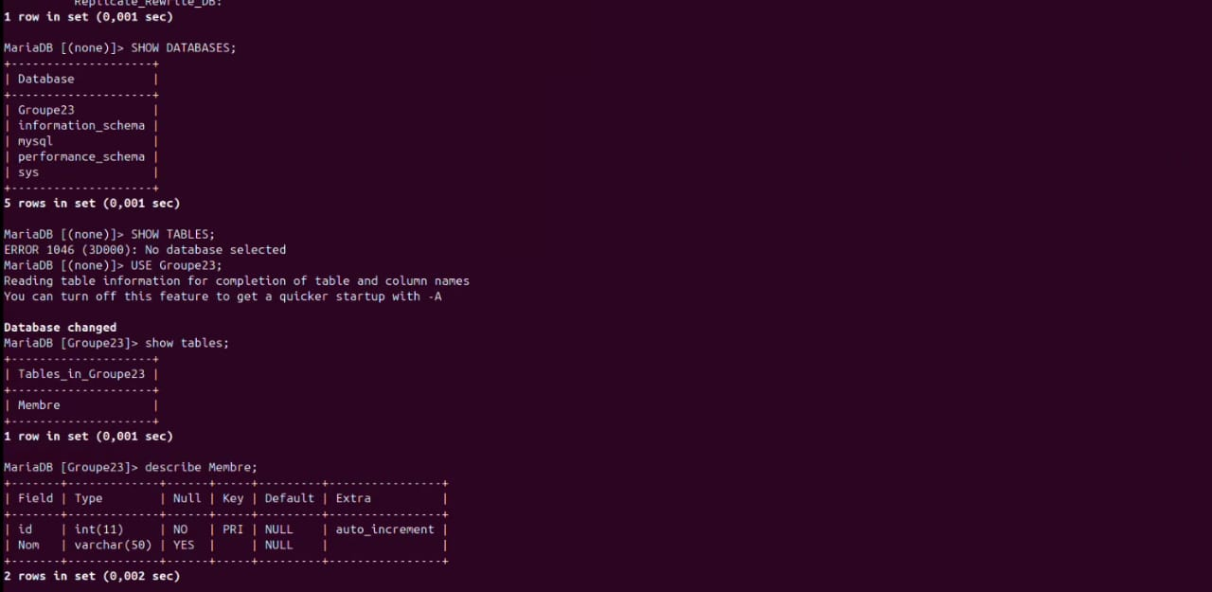
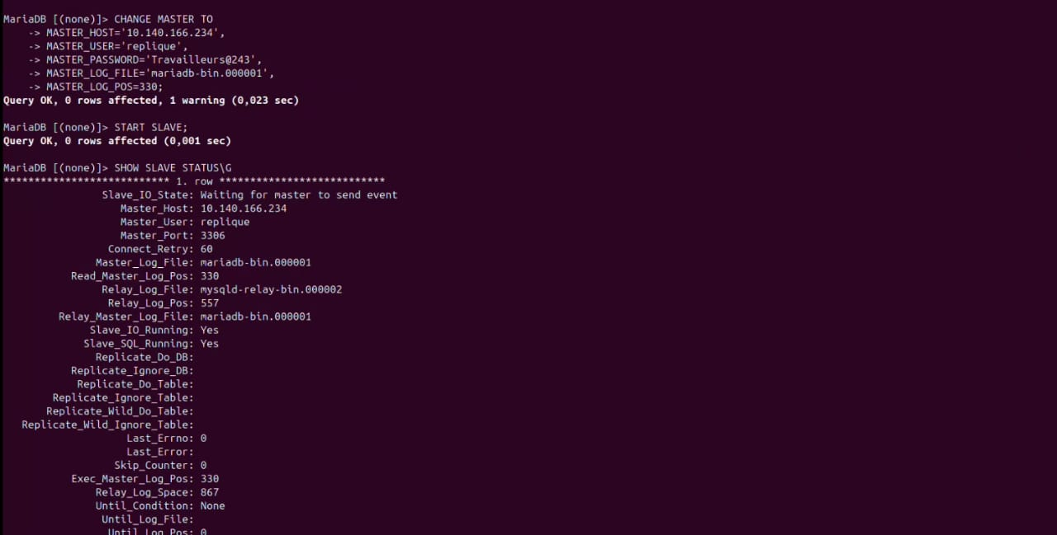
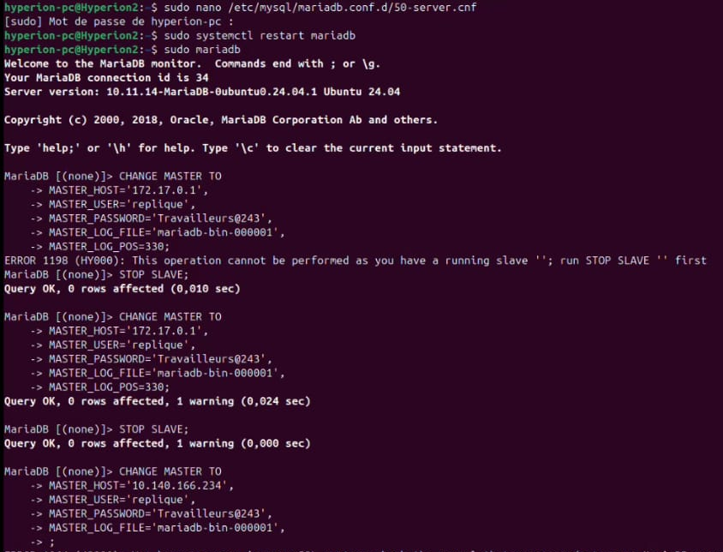
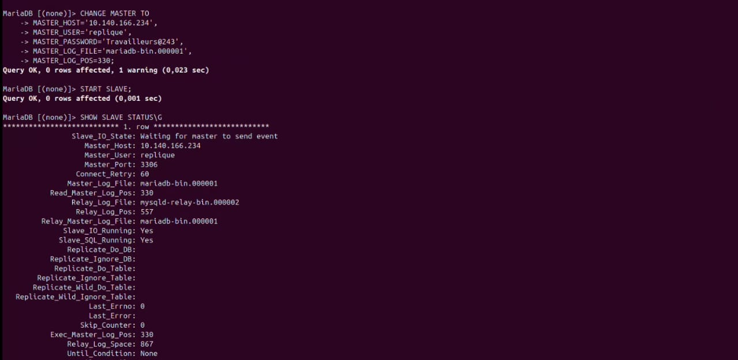
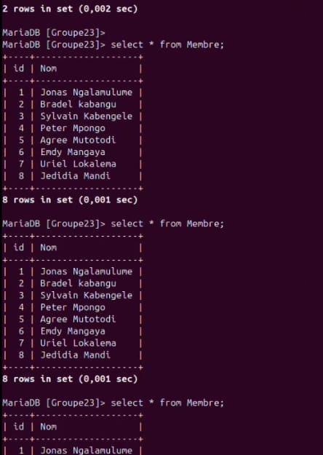
Tests et Résultats

Slide 10
Analyse Critique
1. Réussites
Validation du concept de Haute Disponibilité : Le projet a réussi à démontrer qu'en cas de corruption de données sur le serveur principal, une copie exacte est disponible sur le serveur auxiliaire.
​Maîtrise de l'environnement SGBD : Le passage de l'installation théorique à la configuration pratique de MySQL/MariaDB montre une réelle appropriation des outils d'administration système.
​Approche Expérimentale : La réalisation de tests concrets (ajouts/suppressions) prouve que le système n'est pas seulement installé, mais qu'il est fonctionnel et surveillé.
2. Points Faibles
Réplication Unidirectionnelle : Si le projet utilise une architecture de type "Maître-Esclave" (Master-Slave), le serveur de secours est souvent en lecture seule. Si le maître tombe, le passage manuel en mode écriture sur le secours peut représenter un délai (temps d'arrêt).
​Dépendance au Réseau : La réplication repose entièrement sur la stabilité de la connexion entre les deux PC. Une coupure réseau locale interrompt la synchronisation immédiate.
​Sécurité des Flux : Dans le cadre d'un cours de SE, on se concentre souvent sur la fonctionnalité. Cependant, sans chiffrement (SSL/TLS) entre les deux serveurs, les données circulant sur le réseau pourraient être vulnérables à une interception.
3.​ Difficultés Rencontrées
​- Gestion des Autorisations : La configuration des privilèges d'accès pour l'utilisateur dédié à la réplication est souvent une étape complexe où les erreurs de syntaxe ou de droits ("GRANT REPLICATION SLAVE") sont fréquentes.
​Divergence de Versions : Travailler sur deux PC différents peut parfois poser des problèmes si les versions de MariaDB ou les configurations système (pare-feu/Firewall) ne sont pas strictement identiques.
4. Perspectives d'Amélioration (Pistes de réflexion)
​Réplication Multi-Maîtres : Explorer une configuration où chaque serveur peut lire et écrire, synchronisant les modifications dans les deux sens.
​Conteneurisation : Tester le déploiement via Docker pour simplifier la gestion des environnements et éviter les problèmes de compatibilité entre les machines physique

Slide 11
Conclusion
En conclusion, nous avons constater que la réplication était belle et bien réalisable et l’importance du pare-feu est de nous garantir une connexion sécuriser entre le maître et ses esclaves. Nous avons appris a configurer un serveur de base de données et le déployer et en supplément en faire une copie tout cela en utilisant le terminal Ubuntu qui est le système d’exploitation que nous avons utilisé pour notre cours.

Slide 12
Bibliographie
NOTES DU COURS: Cours de Système dexploitation
Maria DB Foundation: maria DB replication

